Slide 1
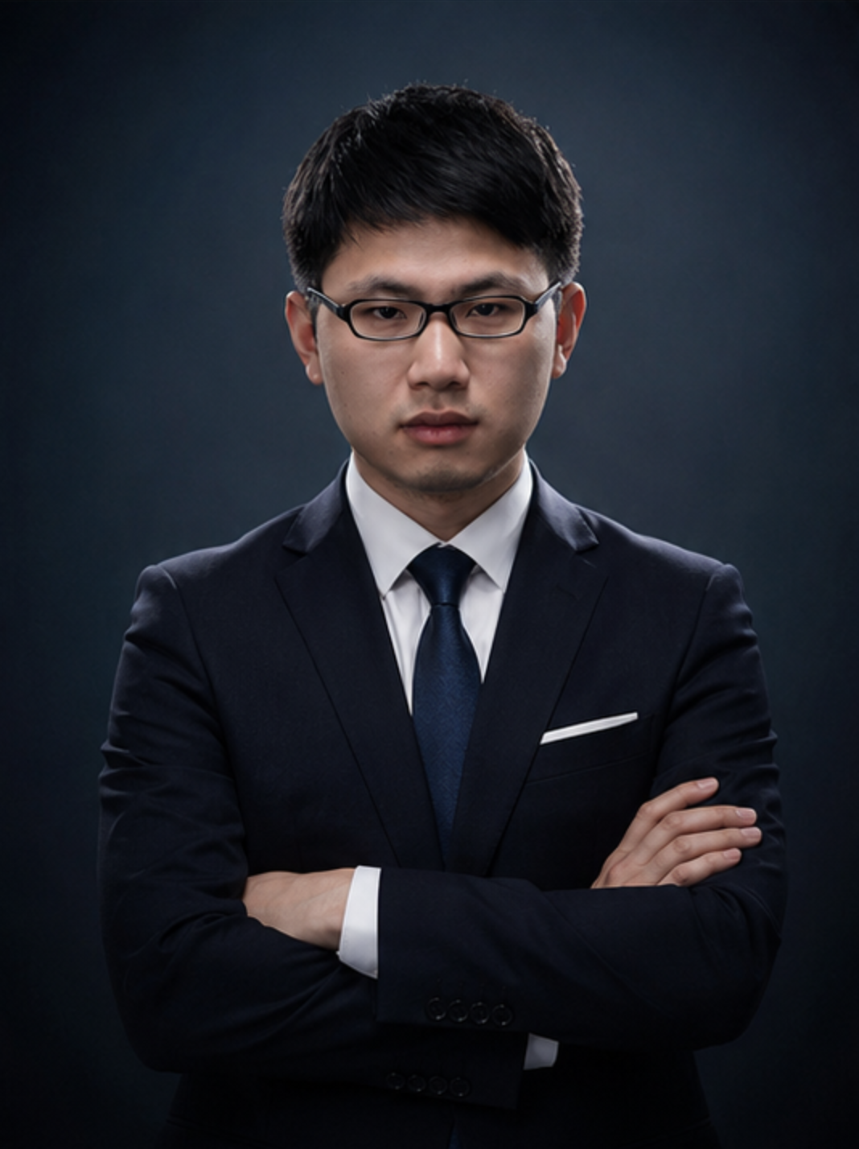
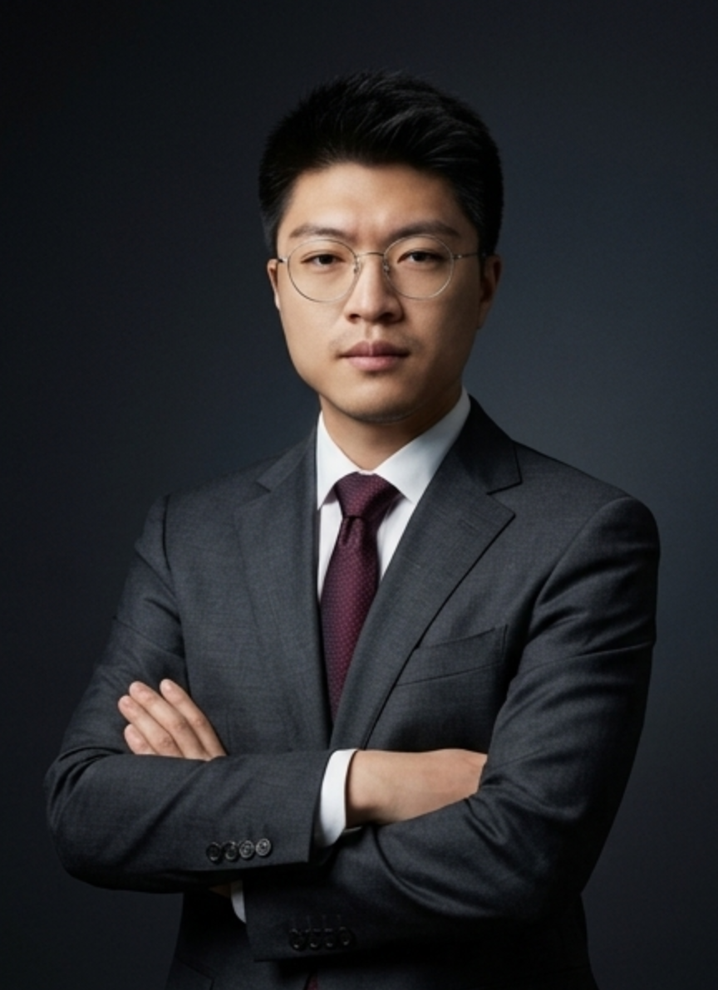
GEO 创始团队介绍
面向 AI 搜索与大模型问答的生成式引擎推荐优化产品
让品牌在 AI 生成结果中被看见、被理解、被推荐。
梁旭
创始团队 · 技术负责人
人工智能 × 全栈研发 × 产品工程化
负责产品技术架构与 AI 场景工程落地。
宫磊
创始团队 · 质量与工程效能负责人
测试研发 × AI 产品验证 × 工程质量体系
负责评测体系、稳定性保障与交付提效。

Slide 2
我们正在做什么：GEO
Generative Engine Optimization
生成式引擎推荐优化
围绕 AI 搜索、大模型问答与生成式推荐场景，帮助品牌构建可被模型理解、引用与推荐的内容资产。
从“搜索排名”走向“AI 答案推荐”：
GEO 关注品牌是否能出现在生成式引擎的回答、总结、推荐与决策链路中。
01
语义资产
把品牌、产品、案例与专业内容整理成更易被模型识别的结构。
02
推荐触发
围绕用户意图与问题场景，提升品牌在 AI 答案中的关联度。
03
效果评估
持续追踪曝光、引用、推荐语境与竞争对比，形成迭代闭环。

Slide 3
梁旭｜创始团队 · 技术负责人
人工智能 × 全栈研发 × 产品工程化
技术视角扎实，具备从算法理解、系统架构到前后端落地的完整工程经验。
教育背景
硕士毕业于瑞典斯德哥尔摩大学，人工智能专业。
产业经历
曾在中科寒武纪科技有限公司担任全栈研发工程师。
GEO 分工
负责产品技术架构、核心功能研发与 AI 场景工程化落地。

Slide 4
宫磊｜创始团队 · 质量与工程效能负责人
测试研发 × AI 产品验证 × 工程质量体系
长期关注复杂 AI 产品的可测性、稳定性与交付效率，能够把研发过程转化为可持续迭代的质量闭环。
教育背景
硕士毕业于中国科学技术大学。
产业经历
曾在寒武纪、科大讯飞等公司担任测试研发工程师。
GEO 分工
负责产品评测体系、稳定性保障与研发流程提效。

Slide 5
创始团队优势
我们把 AI 技术理解、全栈工程能力与质量评测体系组合到同一个产品闭环中。
AI 技术底座
具备人工智能专业背景，理解大模型、语义检索与生成式推荐的技术逻辑。
工程交付经验
来自硬科技企业一线研发场景，具备从需求、架构到上线交付的工程实战经验。
质量评测体系
以测试研发与自动化验证能力支撑产品稳定性，让 GEO 效果持续可衡量、可优化。
AI 理解力 → 产品工程化 → 效果评测 → 持续迭代

Slide 6
可直接复制的宣传文案
标准宣传版本
GEO 是一款面向 AI 搜索、大模型问答与生成式推荐场景的品牌推荐优化产品。它通过语义资产建设、推荐触发优化与效果评估，帮助品牌提升在 AI 生成结果中的曝光质量、引用机会与推荐相关性。
创始团队具备人工智能、全栈研发、测试研发与工程质量体系经验，曾在寒武纪、科大讯飞等硬科技企业参与一线研发工作，具备从技术架构到产品落地的完整能力。
一句话版本
我们正在打造一款面向 AI 搜索与大模型问答的 GEO 产品，帮助品牌在生成式引擎时代被看见、被理解、被推荐。
团队介绍精简版
• 梁旭：瑞典斯德哥尔摩大学 AI 硕士，前寒武纪全栈研发，负责产品架构与技术。
• 宫磊：中国科学技术大学硕士，前寒武纪/科大讯飞测试研发，负责评测体系与效能。

